Slide 1
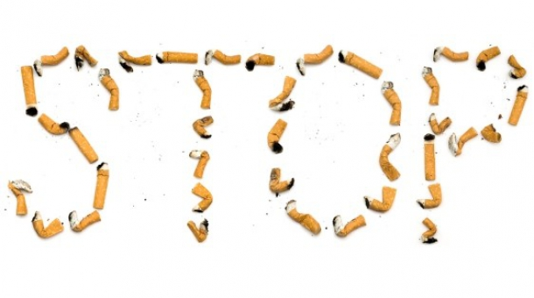
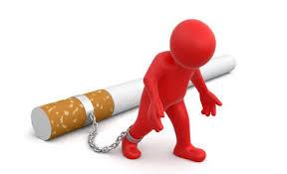
Il tabagismo
danni
Fumo passivo
che cos’è

Slide 2
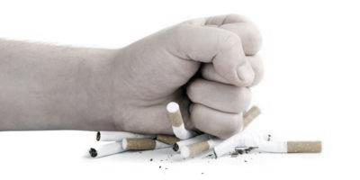
DANNI
Il tabagismo è responsabile di danni a numerosi organi e tessuti del corpo umano. Del resto, la combustione di una sigaretta produce circa 4000 sostanze, molte delle quali sono tossiche/irritanti o cancerogene.
L’esistenza in casa di parenti che fumano.
Spesso proprio i genitori fumatori sono i primi veri ispiratori se non addirittura “spacciatori” dei figli.
I neonati nati da famiglie di fumatori possono pesare 250-300 gr in meno rispetto a quelli nati in famiglie di non fumatori. I neonati di madri fumatrici hanno un rischio di mortalità perinatale più elevato

Slide 3
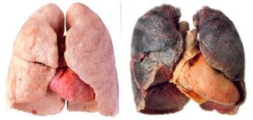
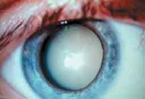
Quali fattori potrebbero ridurre la probabilità che un giovane che non fuma inizi a farlo in futuro?
Potrebbe aiutarli lo studio nelle conoscenze di certe malattie e conseguenze portate da uno stupido gesto.
TUMORE
Il fumo prodotto dalla combustione della sigaretta aumenta notevolmente il rischio di insorgenza dei principali tumori dell'apparato respiratorio, dell'apparato digerente e di diverse altre patologie tumorali.
La polmonite è una malattia dei polmoni e del sistema respiratorio in cui gli alveoli polmonari si infiammano e si riempiono di liquido, che ostacola la funzione respiratoria. L'unica terapia efficace sono gli antibiotici. È una malattia molto comune. Tuttora è spesso causa finale di morte per malati debilitati, molto anziani o già colpiti da altre malattie croniche (polmoniti opportuniste). Viene diagnosticata esaminando una radiografia del torace e l'espettorato (catarro) del paziente.
La cataratta è un processo di progressiva perdita di trasparenza del cristallino. Questo processo, legato a fenomeni di ossidazione delle proteine che lo costituiscono, è il risultato di un fenomeno biochimico che si verifica con l'aumentare dell'età. L'allungamento della vita media ha portato a un aumento del numero di casi, tanto che oggi l'intervento di asportazione della cataratta è uno dei più eseguiti in tutti gli ospedali del mondo.
Non fumatore
Fumatore

Slide 4
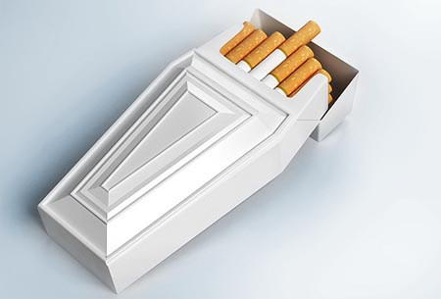
L’Organizzazione Mondiale della Sanità riferisce che il tabacco è la principale causa di morte e provoca attualmente 5,4 milioni di decessi all’ anno.

Slide 5
I neonati nati da famiglie di fumatori possono pesare 250-300 gr in meno rispetto a quelli nati in famiglie di non fumatori. I neonati di madri fumatrici hanno un rischio di mortalità perinatale più elevato. Esistono inoltre dati che associano al fumo materno un aumento di apnea di origine centrale del bambino e di infezioni a carico dell'apparato respiratorio inferiore.

Slide 6
I COMPORTAMENTI DEI FUMATORI ADOLESCENTI
In età adolescenziale si fanno tante cose stupide, per imitazione o per esibizionismo, tra le quali si può annoverare sicuramente il “primo tiro di sigaretta” coadiuvato da un branco complice di amichetti.
«La sigaretta è un tubo con un incendio ad una estremità e uno sciocco all’altra.»

Slide 7
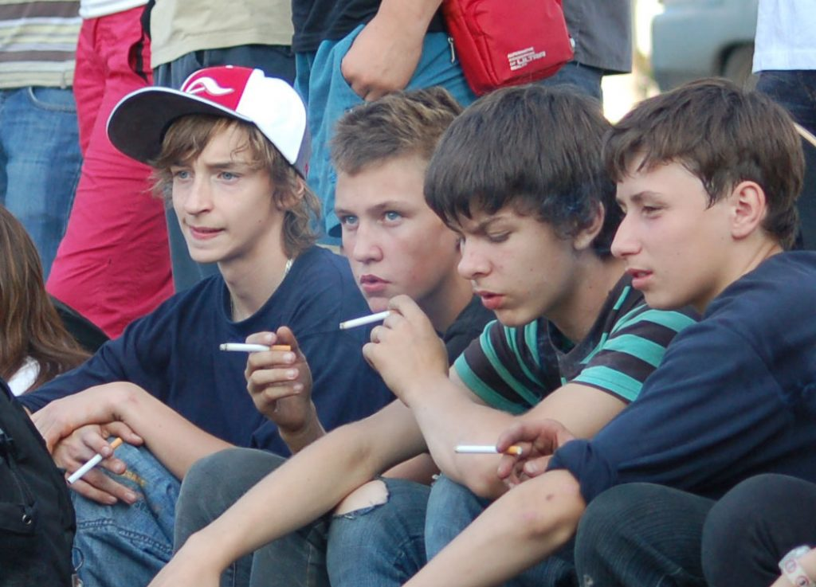
Perché gli adolescenti iniziano a fumare nonostante la consapevolezza diffusa circa i seri rischi per la salute associati al fumo e alla luce del fatto che le prime esperienze degli adolescenti con il fumo sono tipicamente spiacevoli per loro
A volte i più piccoli sono costretti a fumare senza volerlo,
già da quell’ età inizia la dipendenza dal fumo.

Slide 8
App per smettere di fumare
Kwit
è un’app per smettere di fumare. Grazie ai giochi e alle sfide cerca di convincere l’utente a non fumare per raggiungere nuovi livelli e nuovi obiettivi. I traguardi da raggiungere sono più di 60.
Smokefree
Questa è una delle applicazioni più famose al mondo per smettere di fumare. l’app e sviluppata per il Regno Unito e quindi il calcolo dei soldi risparmiati è in sterline.
la mia ultima sigaretta
Questa è un’app molto professionale che informa l’utente con grafici e articoli su come smettere di fumare
Tobano
E’ un’ app simile alla kwit. Anche in questo caso, se non fumiamo, riceviamo delle ricompense se avanzeremo di livello nel gioco.

Slide 9
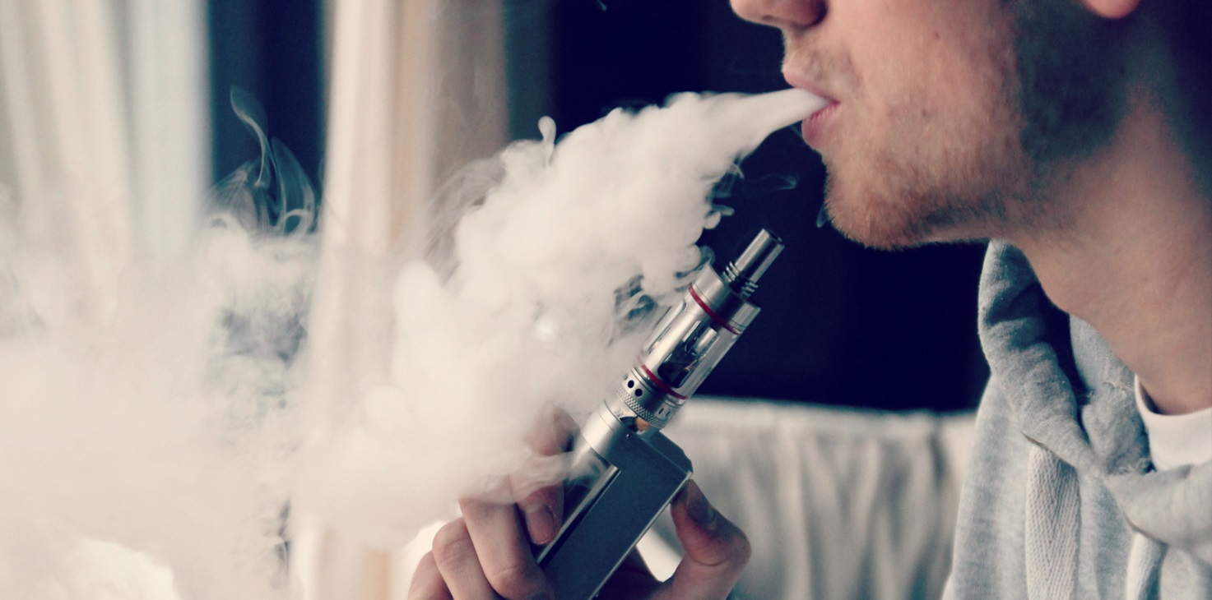
LA SIGARETTA ELETTRONICA
Le sue caratteristiche
Perchè se ne fa uso?
Risparmio economico
Effetti nocivi
Da cosa è composta
Molte persone hanno deciso di ricorrere alla sigaretta elettronica per sostituire quella tradizionale, sia per motivi economici sia per la possibilità di utilizzarlo in luoghi dove il fumo è vietato. La comunità scientifica si è divisa sui possibili effetti nocivi per la salute o al contrario sull'eventualità che la sigaretta elettronica rappresenti un valido aiuto per liberarsi delle dipendenza dalla nicotina.

Slide 10
Caratteristiche della sigaretta elettronica
La sigaretta elettronica è un dispositivo elettronico nato con l'obiettivo di fornire un'alternativa al consumo di tabacchi lavorati che ricalchi le mimiche e le percezioni sensoriali di questi ultimi.
La sigaretta elettronica ha anche scopo «curativo» non riguardante il punto di vista salutare , perché anch’esse causano mali , ma dal punto di vista psicologico.

Slide 11
Effetti nocivi
Precisiamo che i dubbi riguardano, prima di tutto, la loro efficacia come strumento di supporto per chi vuole smettere di fumare
si può ammettere l’utilità della sigaretta elettronica nel controllare la dipendenza da nicotina dei fumatori.
E ancora, molti studi hanno indicato nel vapore prodotto dalle sigarette elettroniche la presenza di sostanze che possono essere potenzialmente nocive.
le sigarette elettroniche sono meno dannose di sigarette e simili, ma non totalmente innocue. Non si tratta, insomma, di dispositivi da utilizzare con leggerezza.

Slide 12
Da cosa è composta
Componenti
. Atomizzatore
. Resistenza
. Batteria
. Serbatoio
la resistenza di una sigaretta elettronica è il componente che permette al liquido di essere vaporizzato; è composta da un filo resistivo e dal cotone.
Il serbatoio è il componente che contiene il liquido e può essere di differenti dimensioni ed in diversi materiali.
La batteria fornisce al dispositivo l'energia elettrica di cui ha bisogno per funzionare. Quasi tutti i dispositivi sul mercato utilizzano batterie agli ioni di litio o ai polimeri di litio: queste tipologie di batterie permettono di racchiudere moltissima energia in uno spazio ridotto.
L’atomizzatore è il componente principale della sigaretta elettronica. All’interno dell’atomizzatore è presente la resistenza , composta da un filo resistivo con al suo interno del cotone che servirà ad assorbire il liquido

Slide 13
CONCLUSIONE
La dipendenza da tabacco è un male grave, in questo power
Point abbiamo cercato di spiegare i danni,conseguenze e precauzioni.
NON SI FUMA!!!!!!!
Daniele Imputato
Pasquale Senese

